Slide 1
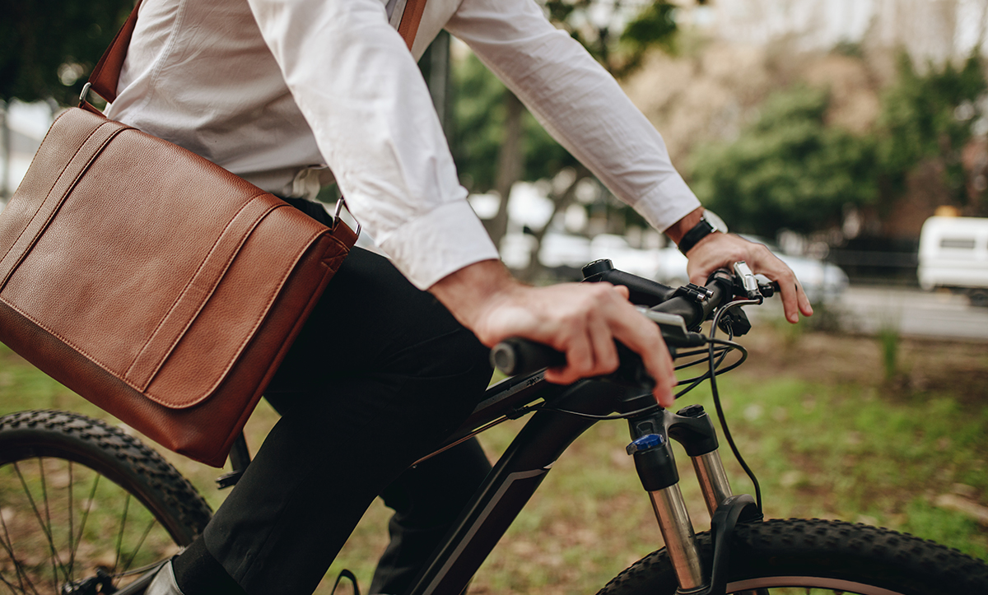
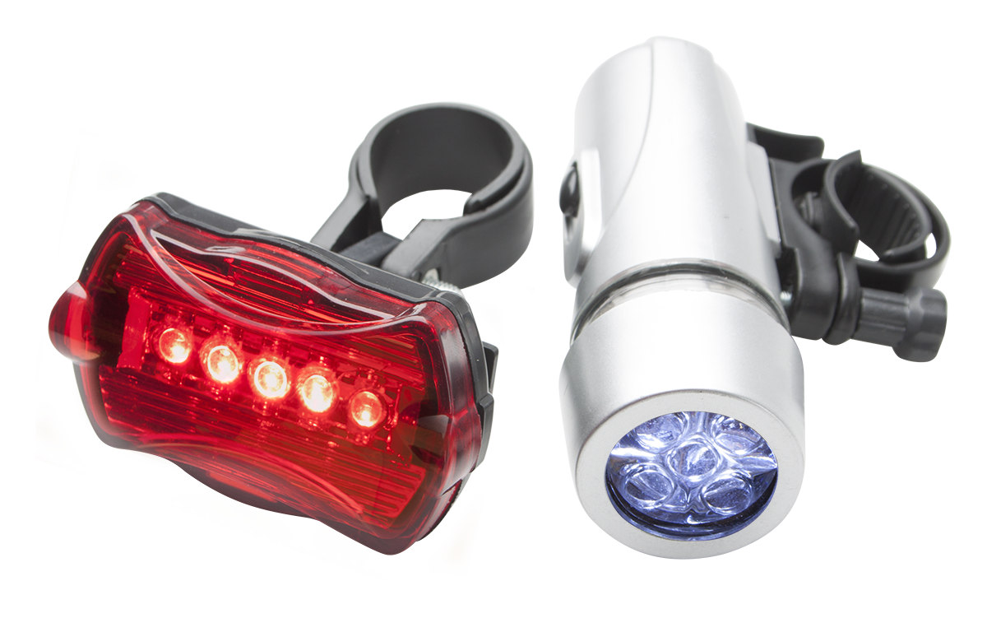
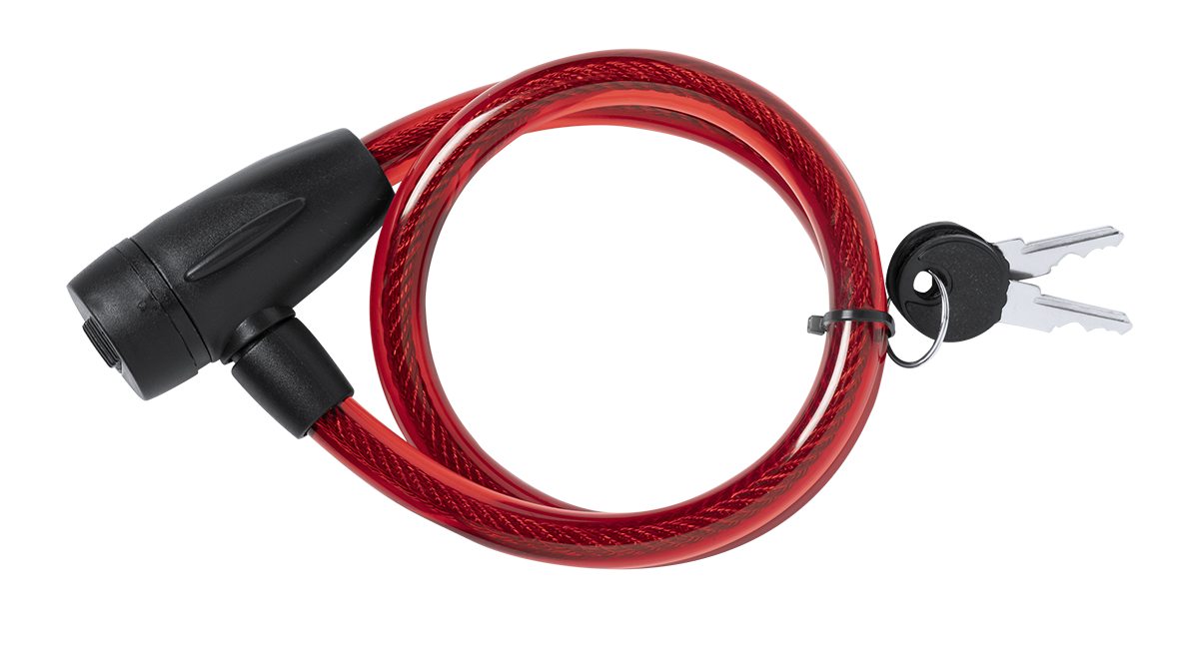

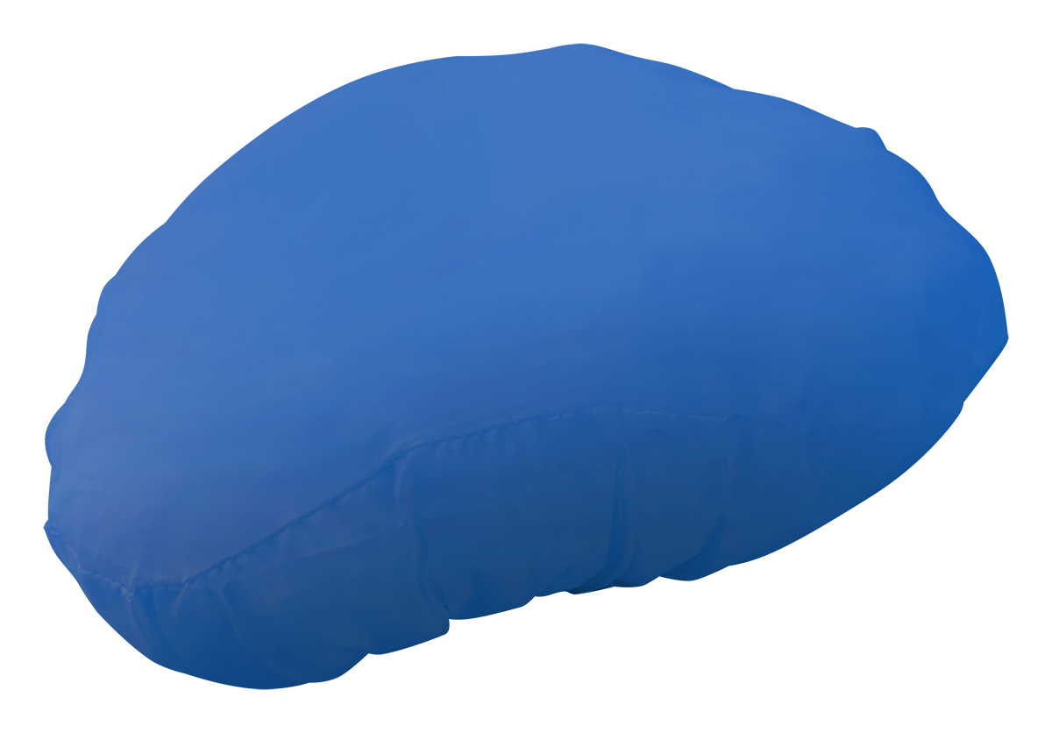
Inserisci qui i tuoi dati di riferimento!
VIAGGIARE IN SICUREZZA
Goditi il tempo e scopri il mondo con la tua bicicletta! Forniamo gli accessori adatti per rendere il tuo viaggio più rilassante! Dai un'occhiata alla nostra collezione e inizia a organizzare la tua prossima destinazione.
WIGGINSAP809467
Set luci per biciclette in plastica con supporti manubrio e reggisella. Con 5 luci anteriori a LED e 5 lampeggiatori posteriori a LED. Funziona con 6 batterie AAA, fornite senza batterie.
0,000 EUR
TRIYOAP721480
Lucchetto per biciclette con cavo d'acciaio rivestito in PVC e 2 chiavi.
0,000 EUR
CREARIDEAP718369
Coprisella in poliestere 190T per bicicletta stampato a colori con fascia elastica. Il prezzo comprende la stampa in sublimazione. MOQ: 100 pezzi.
0,000 EUR
TRAXAP810375
Coprisella bicicletta con fascia elastica in poliestere 190T.
0,000 EUR
Inserisci qui le tue condizioni promozionali!
.......
.......
.......
.......
www.writeyourwebsitehere.com

